Slide 1
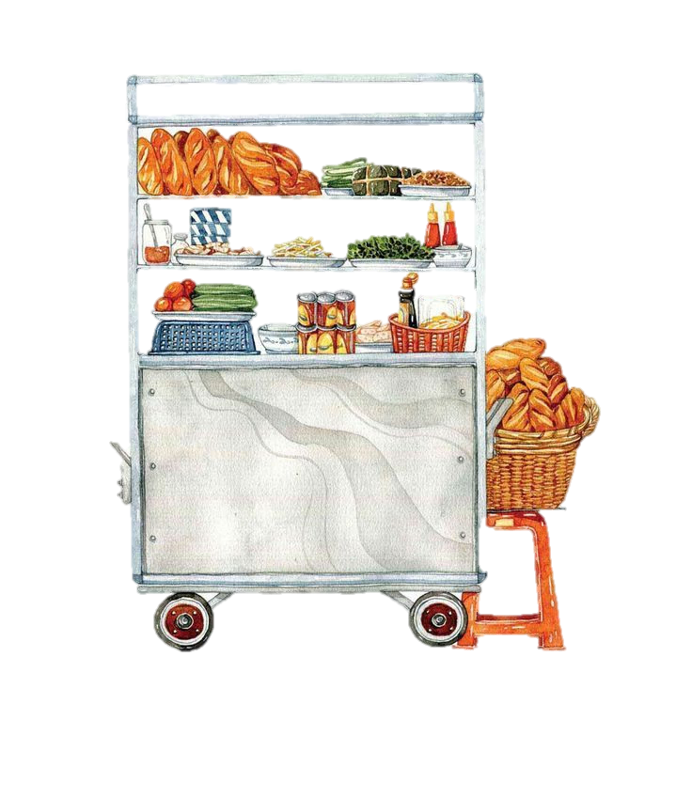

TRÒ CHƠI :
TRÒ CHƠI :
BÁN BÁNH MÌ
BÁN BÁNH MÌ

Slide 2

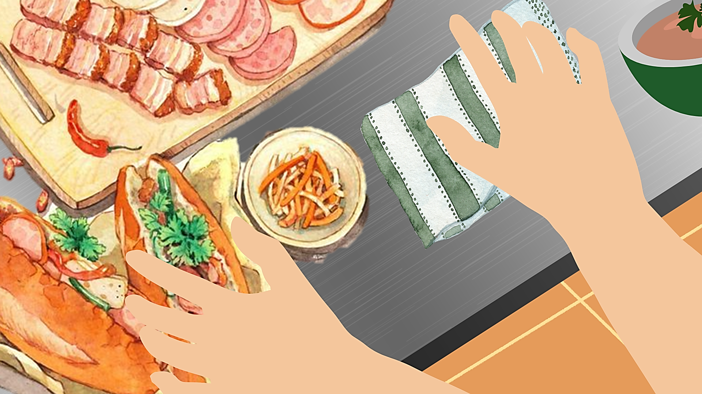
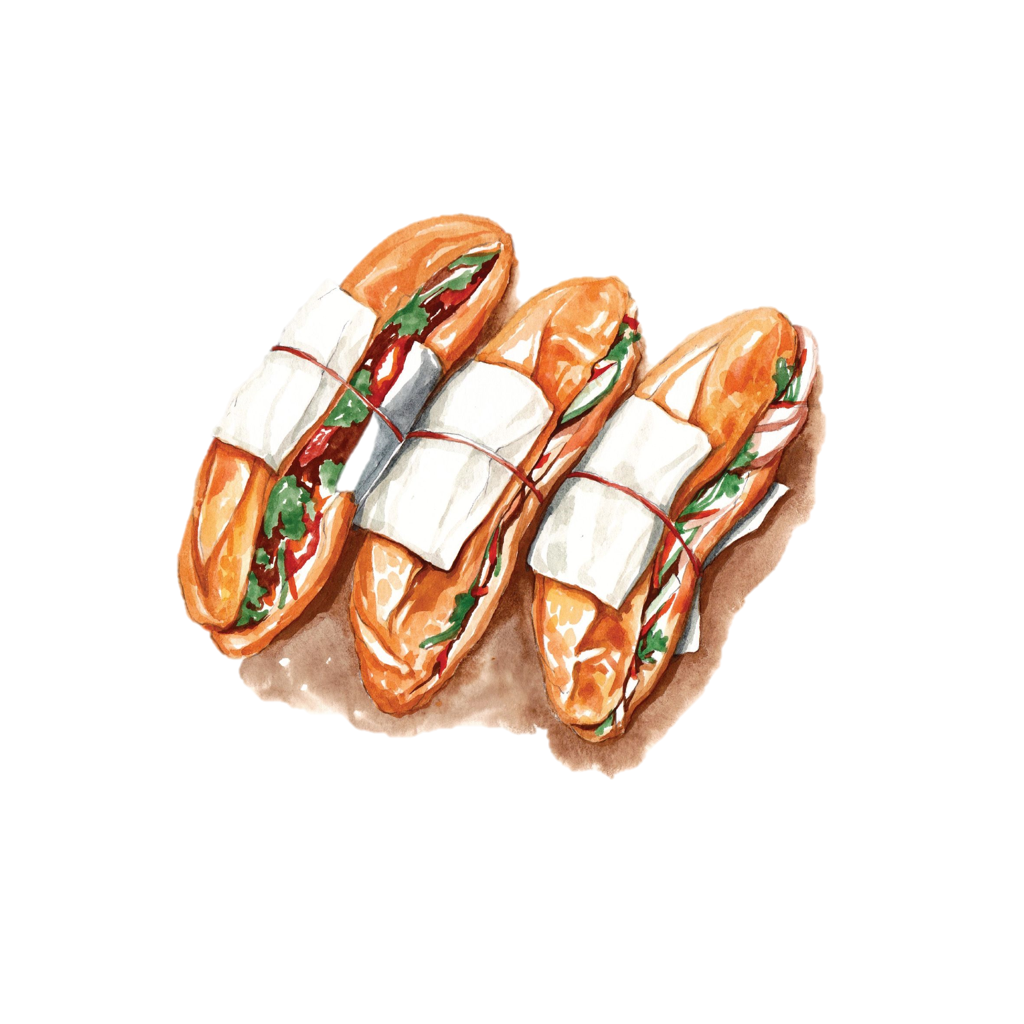







5 tấn 262 kg = ..?.. tấn
Câu 1:
Câu 1:
5,202 tấn
52,62 tấn
5,262 tấn
526,2 tấn
Notes:
GV CLICK CHUỘT VÀO KHUNG ĐÁP ÁN → XUẤT HIỆN KẾT QUẢ ĐÚNG/SAI

Slide 3

3 tạ 52 kg = ? tạ
Câu 2:
Câu 2:
3,25 tạ
35,2 tạ
3,02 tạ
3,52 tạ
Notes:
GV CLICK CHUỘT VÀO KHUNG ĐÁP ÁN → XUẤT HIỆN KẾT QUẢ ĐÚNG/SAI

Slide 4




Slide 5

Viết số đo diện tích dưới dạng số thập phân
Để làm các mặt kính của bể cá này, bác đã dùng tấm kính hình chữ nhật có diện tích 1 m² 60 dm²
Vậy diện tích tấm kính đó là bao nhiêu mét vuông nhỉ?
Ta viết số đo diện tích dưới dạng số thập phân nhé!
Muốn biết diện tích tấm kính đó bằng bao nhiêu mét vuông, ta phải làm gì?
Diện tích tấm kính đã dùng để làm các mặt kính của bể cá là bao nhiêu?
Diện tích tấm kính đã dùng để làm các mặt kính của bể cá là 1 m² 60 dm².
Ta viết số đo diện tích dưới dạng số thập phân.

Slide 6

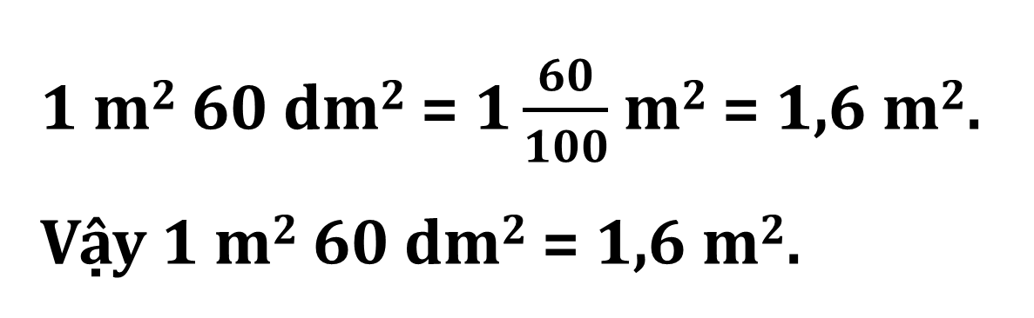
Ví dụ 1: Viết 1 m² 60 dm² dưới dạng số thập phân với đơn vị mét vuông.
1 m² 60 dm² = $1\frac{60}{100}$ m² = 1,6 m².
Vậy 1 m² 60 dm² = 1,6 m².

Slide 7

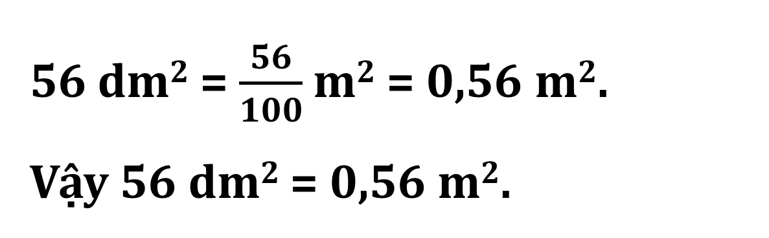
Ví dụ 2: Viết 56 dm² dưới dạng số thập phân với đơn vị mét vuông.
56 dm² = $\frac{56}{100}$ m² = 0,56 m².
Vậy 56 dm² = 0,56 m².

Slide 8



Muốn viết số đo diện tích dưới dạng số thập phân, ta làm như thế nào?
Cách viết số đo diện tích dưới dạng số thập phân, ta làm như sau:
+ Viết số đo diện tích dưới dạng phân số thập phân hoặc hỗn số có phần phân số là phân số thập phân.
+ Chuyển phân số thập phân và hỗn số có phần phân số là phân số thập phân dưới dạng số thập phân.

Slide 9

Ví dụ: 12 cm² 59 mm² = ? cm².
+ Viết số đo diện tích dưới dạng hỗn số có phần phân số là phân số thập phân.
12 cm² 59 mm² = 12$\frac{59}{100}$ cm².
+ Viết hỗn số vừa tìm được dưới dạng số thập phân.
12$\frac{59}{100}$ cm² = 12,59 cm²
Viết gọn: 12 cm² 59 mm² = 12,59 cm².

Slide 10

Trong bảng đơn vị đo diện tích đã học, hai đơn vị đo liền kề nhau hơn (kém) nhau 100 lần.
+ Đơn vị bé bằng $\frac{1}{100}$ đơn vị lớn tiếp liền.
+ Đơn vị lớn gấp 100 đơn vị bé tiếp liền.

Slide 11


